Slide 1
Welkom de groep!
Informatieavond groep 2b en 3b
2017-2018

Slide 2
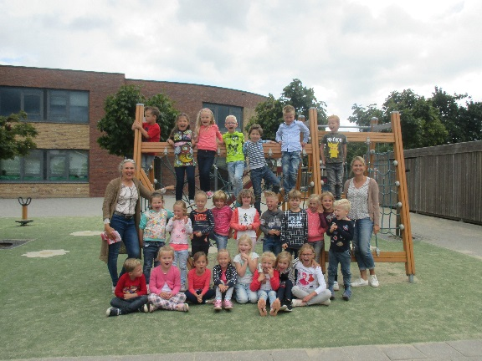
Kennismakingsronde

Slide 3
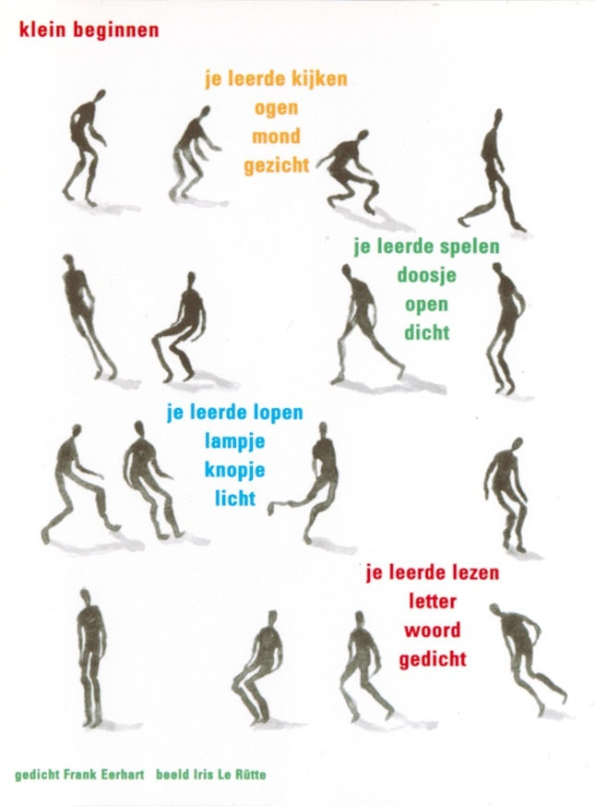
Klein beginnen….
Je leerde kijken
ogen
mond
gezicht
Je leerde spelen
doosje
open
dicht
Je leerde lopen
lampje
knopje
licht
Je leerde lezen
letter
woord
gedicht

Slide 4
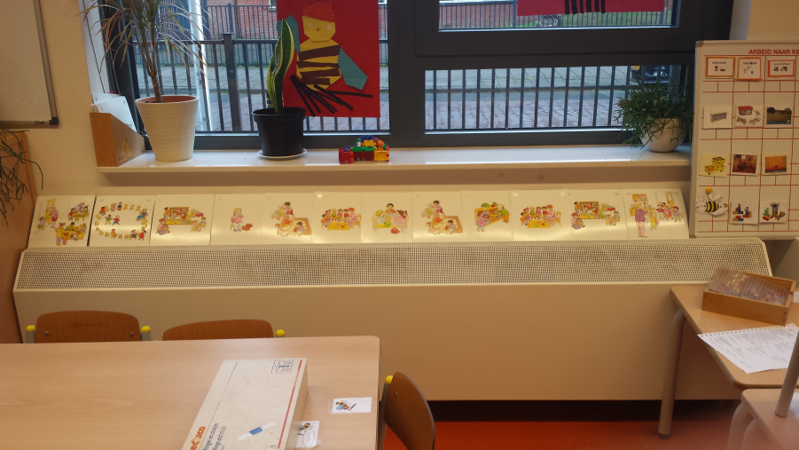
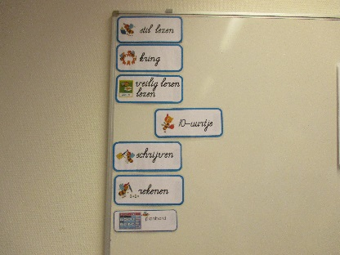
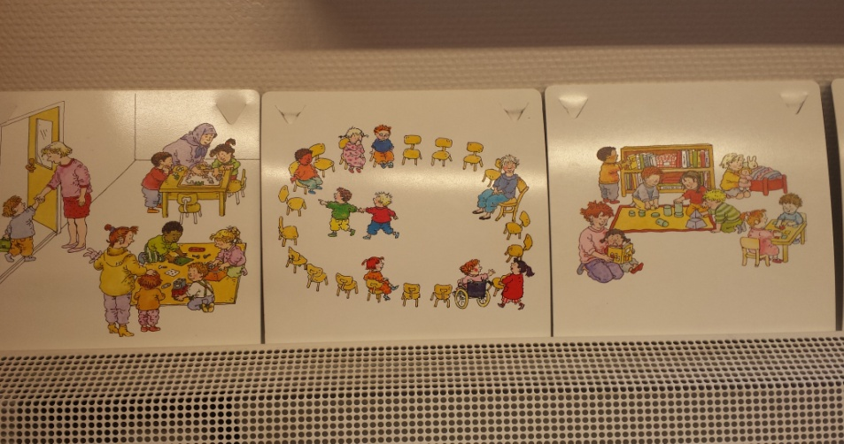
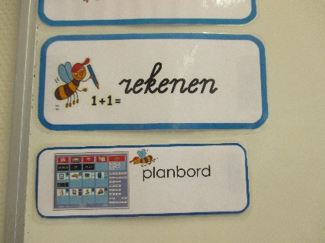
Dagindeling
Groep 2
Groep 3

Slide 5
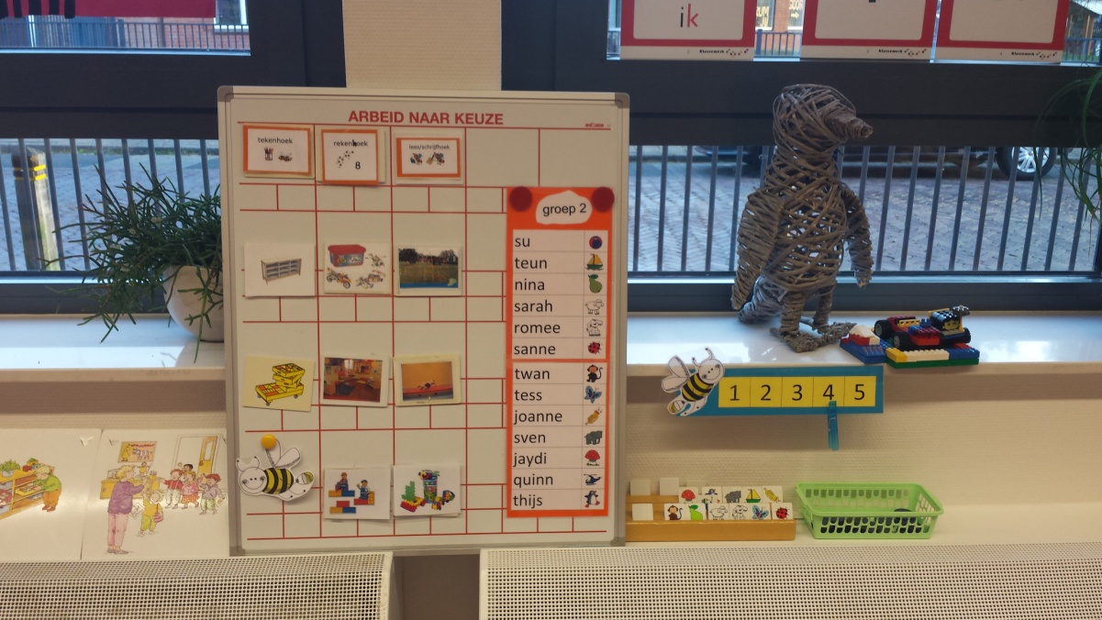
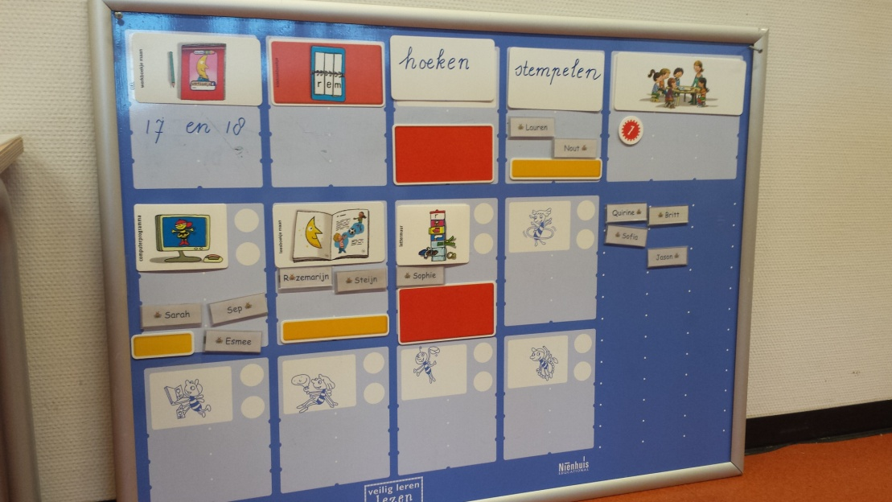
Planborden
Planbord groep 2
Planbord groep 3
Veilig Leren Lezen

Slide 6
Vakken / Methodes
Groep 3
Trefwoord
De wereld in getallen
Veilig Leren Lezen
Pennenstreken

Slide 7
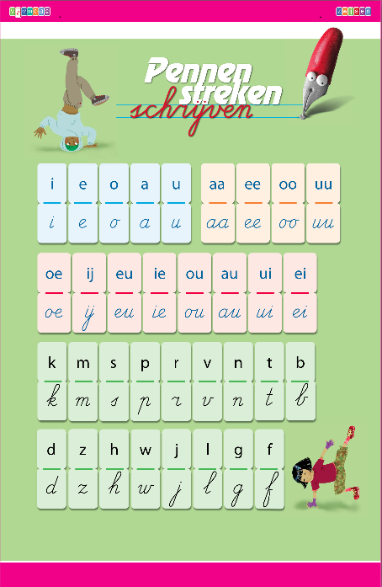
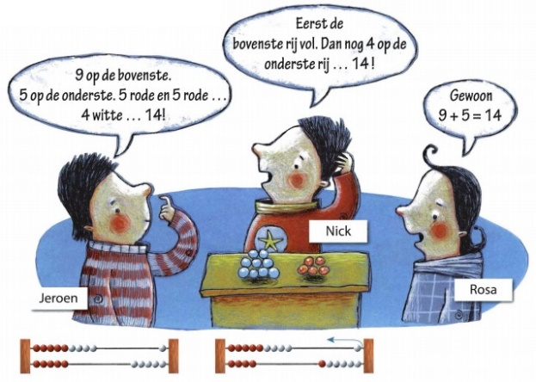
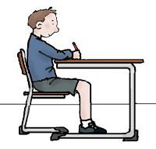
Leerstof groep 3
Rekenen:
‘De wereld in getallen’
Getalbegrip:
De telrij tot 20
Kennismaken met de telrij tot 1oo
Splitsen, halveren en verdubbelen
tot 20
Basisvaardigheden:
Erbij en eraf tot 20
Splitsen tot 10
Verdelen in groepjes
Meten, tijd en geld
Schrijven: ‘Pennenstreken’
De kinderen leren eerst de losse schrijfletters en de cijfers, daarna leren ze aan elkaar schrijven.
Pennenstreken is gekoppeld aan Veilig leren lezen.

Slide 8
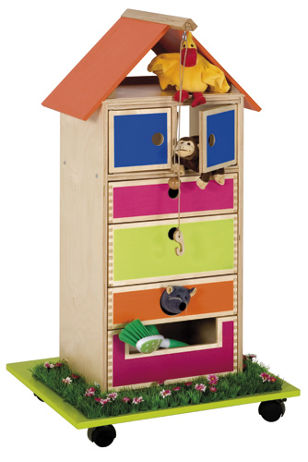
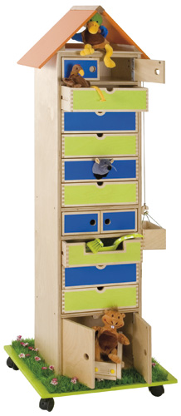
Vakken / Methodes
Groep 2
Trefwoord
Voorbereidend lezen
Voorbereidend rekenen
Voorbereidend schrijven
Notes:
Observaties en vorderingen worden genoteerd in Kijk. Taal, rekenen, Soc Em. en motoriek. Twee keer per jaar ingevuld.

Slide 9
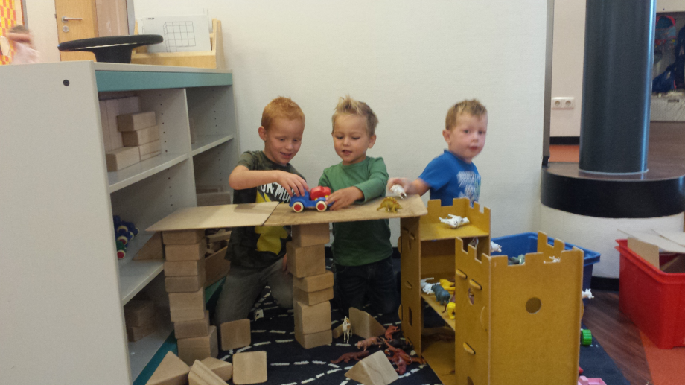
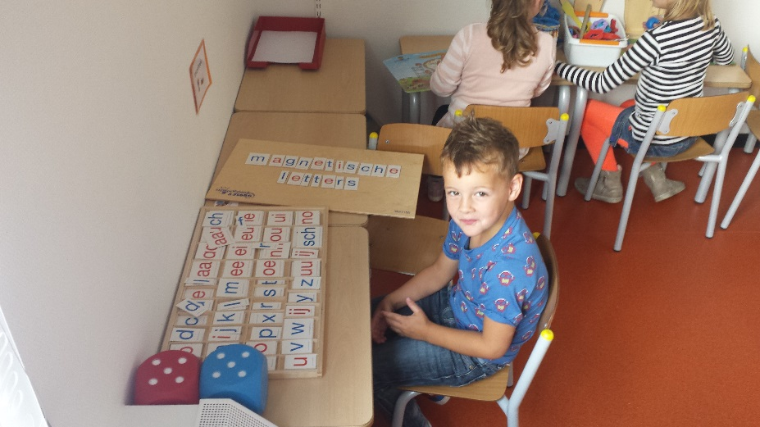
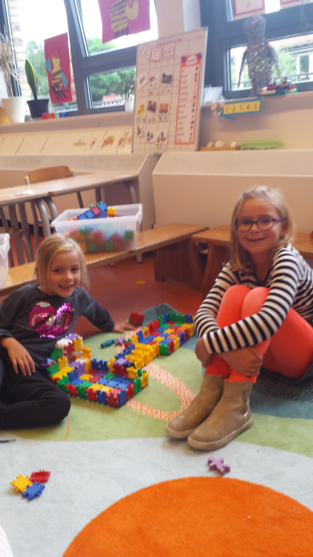
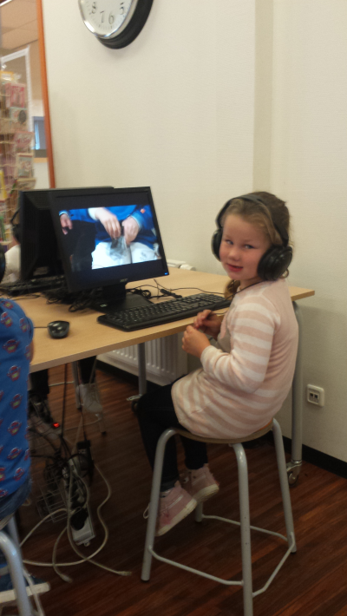
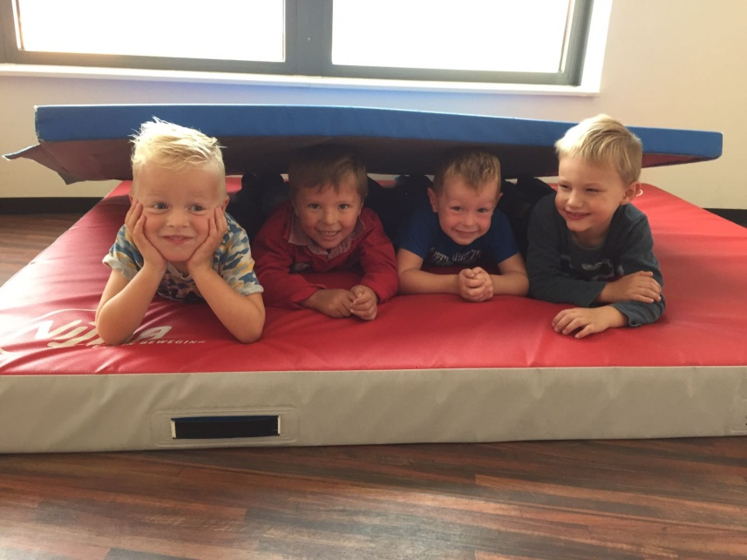
Groep 2 ~ Samen spelen ……….

Slide 10
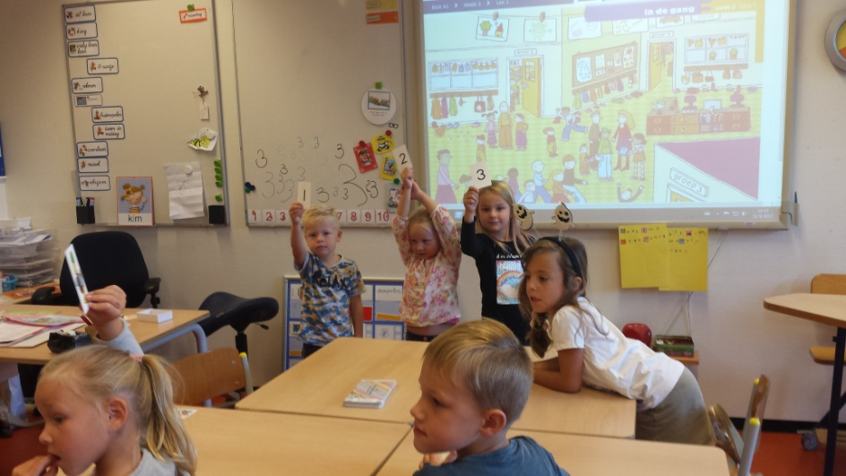
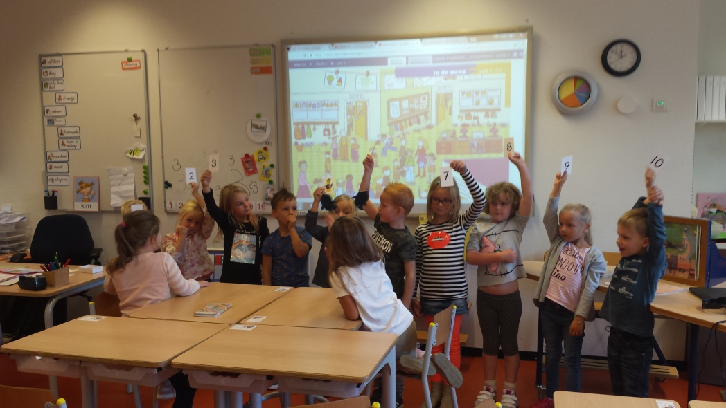
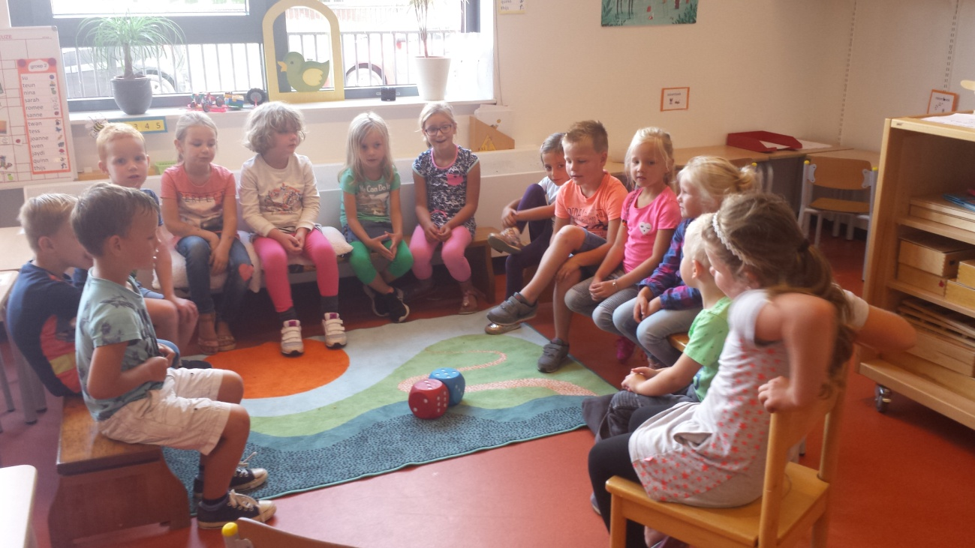
……..en werken!

Slide 11
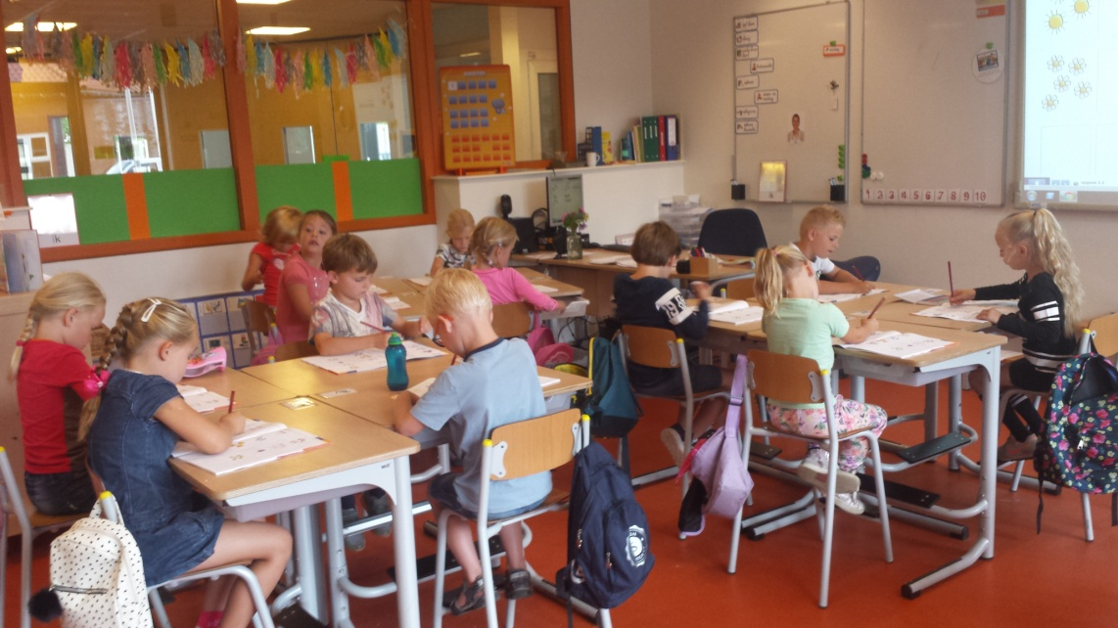
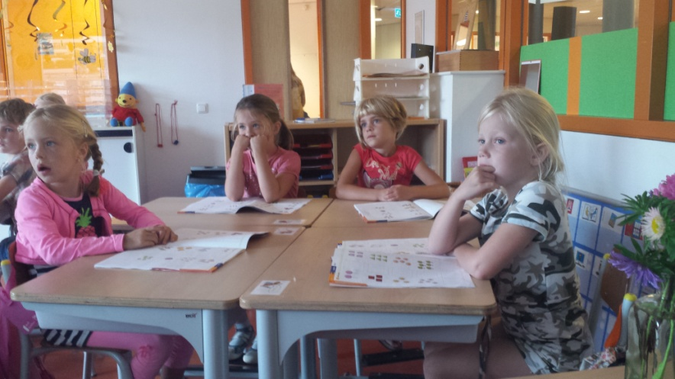
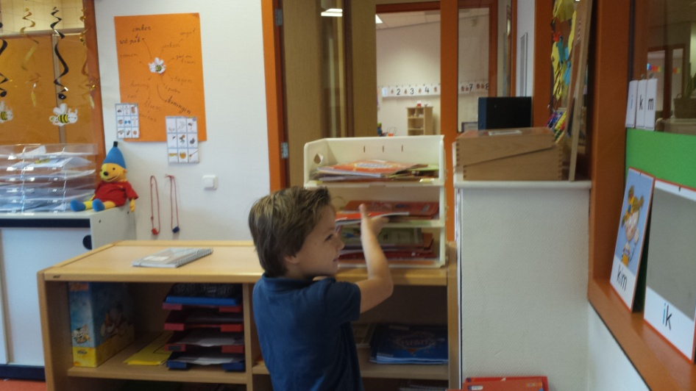
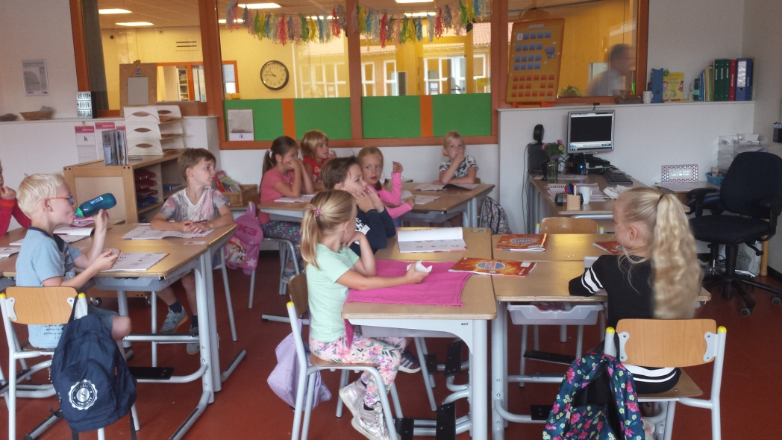
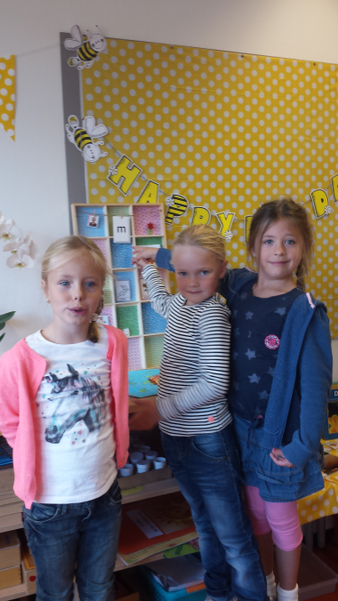
Groep 3 ~ Samen werken…….

Slide 12
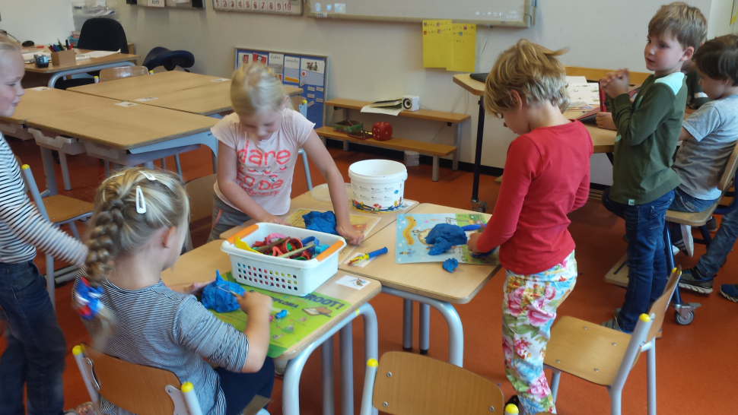
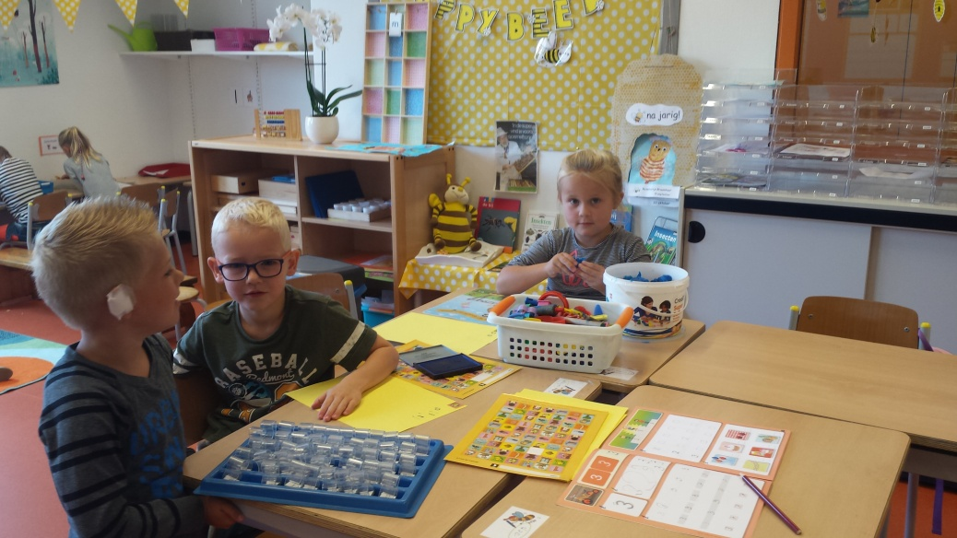
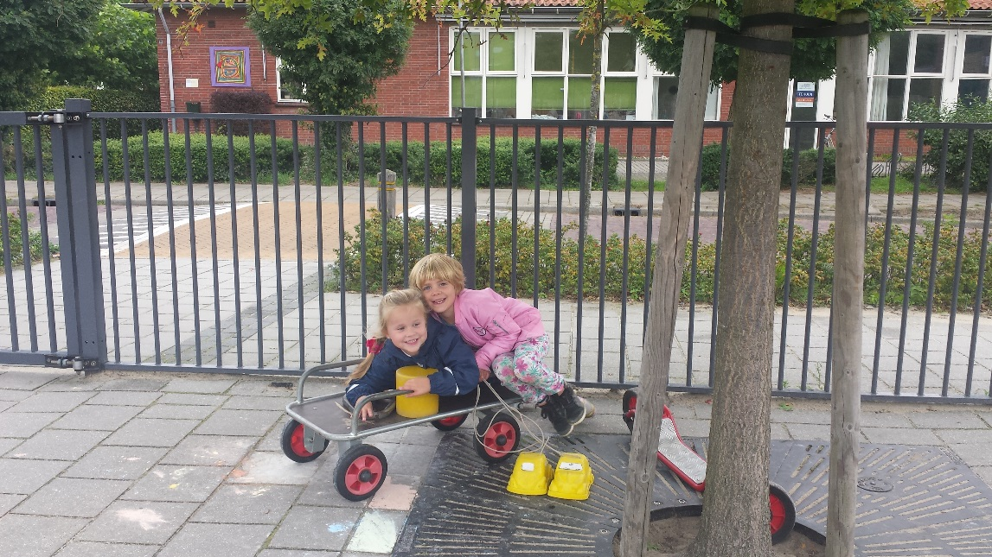
……… en spelen

Slide 13
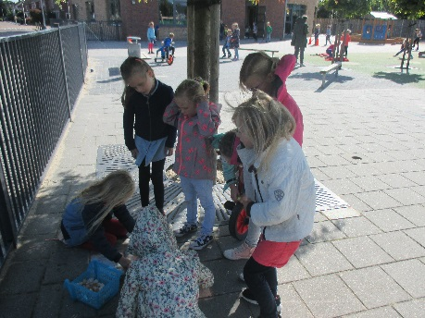
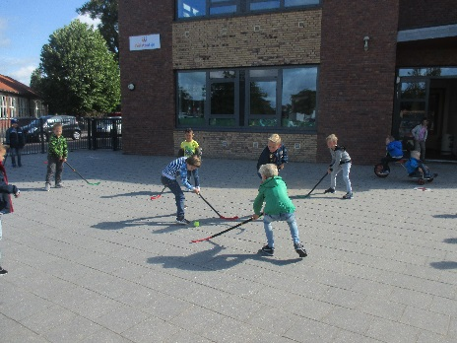
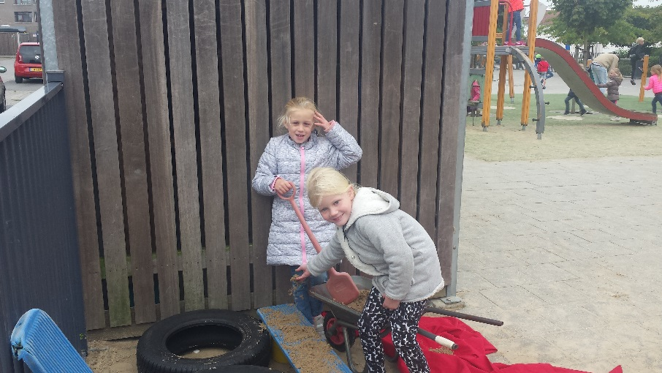
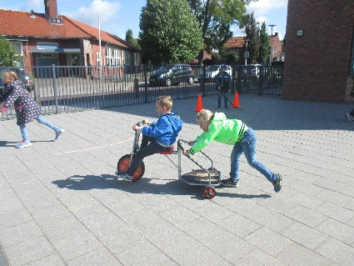
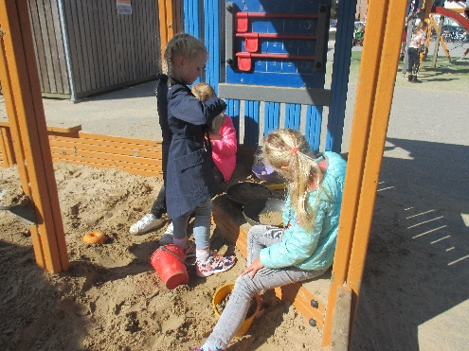
Buiten spelen

Slide 14
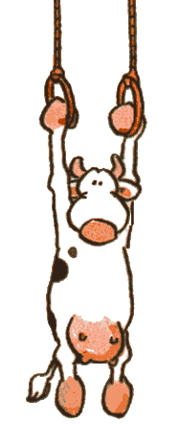
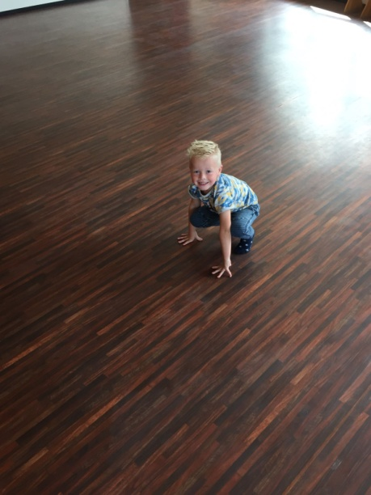
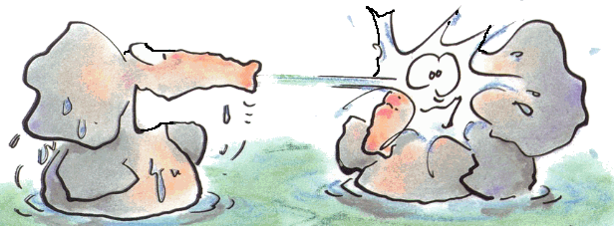
Gymnastiek /Zwemmen
2017
Groep 2 en 3 gaan iedere vrijdag met de bus naar de
gymzaal van de Gijminkschool.
Groep 2 gymt op woensdagmorgen in het speellokaal.
2018
Groep 2 en 3 gaan om de week samen met de bus naar de gymzaal.
Groep 3 gaat om de week naar het zwembad in Markelo.
Groep 2 gymt op woensdagmorgen in het speellokaal.

Slide 15
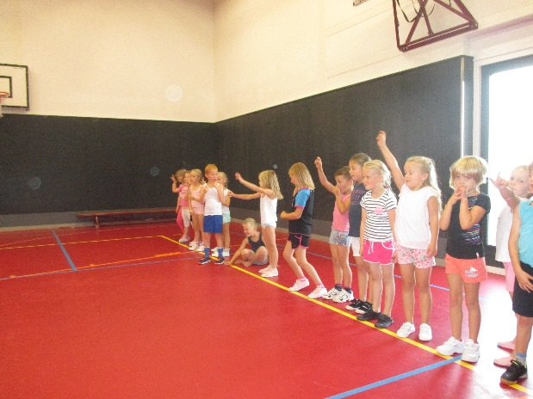
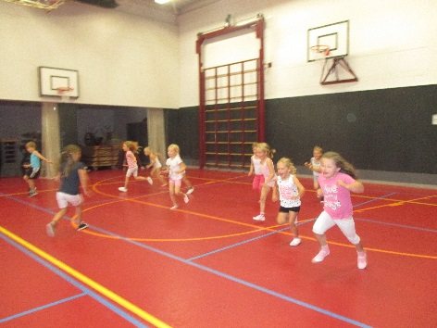
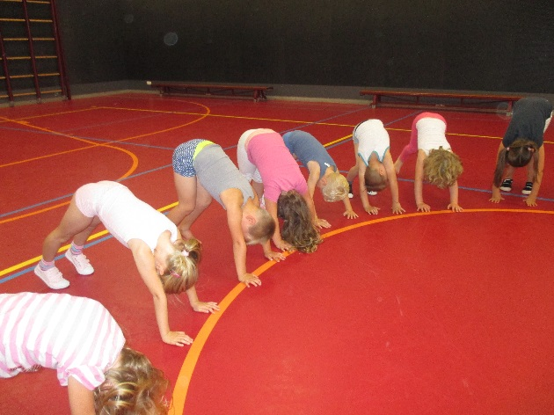
Gymnastiek

Slide 16
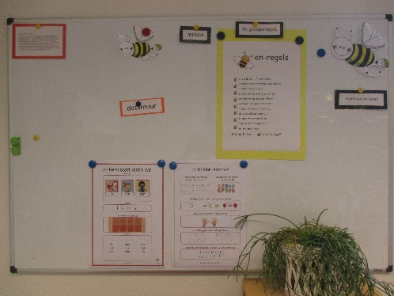
Datamuur
Bij een nieuw thema/hoofdstuk van een methode, laten we kinderen zien wat de nieuwe leerstof is. Een overzicht hiervan stoppen ze in hun portfolio map.
Zo leren we de kinderen dat ze eigenaar zijn van hun eigen leerproces. Zo vergroot je de betrokkenheid.
Met behulp van onze datamuur kunnen we dit ook in de groep zichtbaar maken.

Slide 17
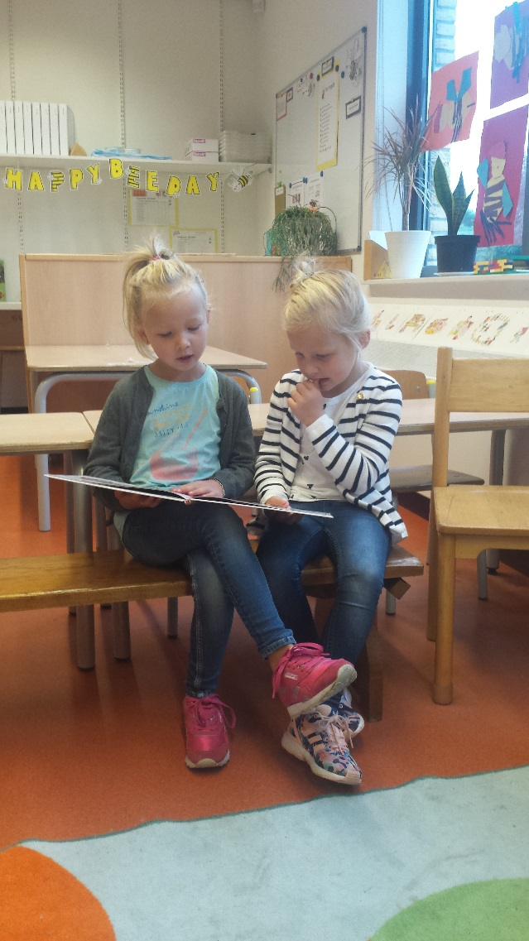
Regels en Afspraken
Groepsafspraken - datamuur
Stilteteken
Eten en drinken
Regel van de week

Slide 18
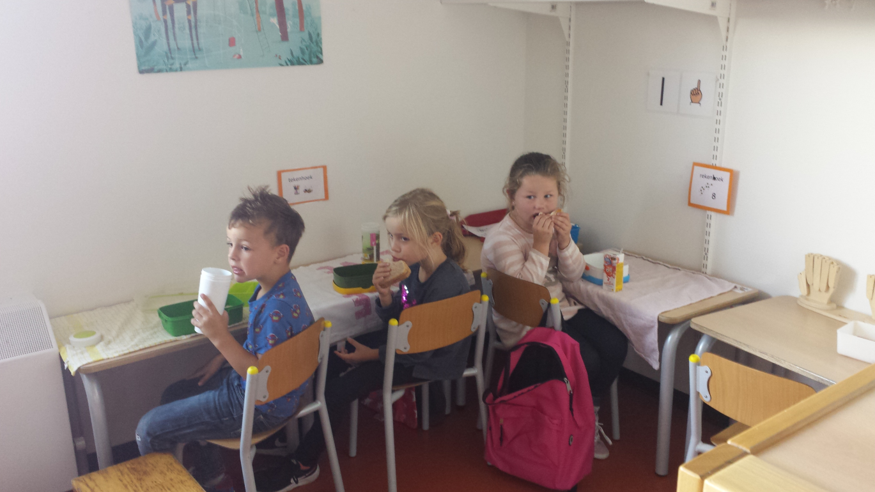
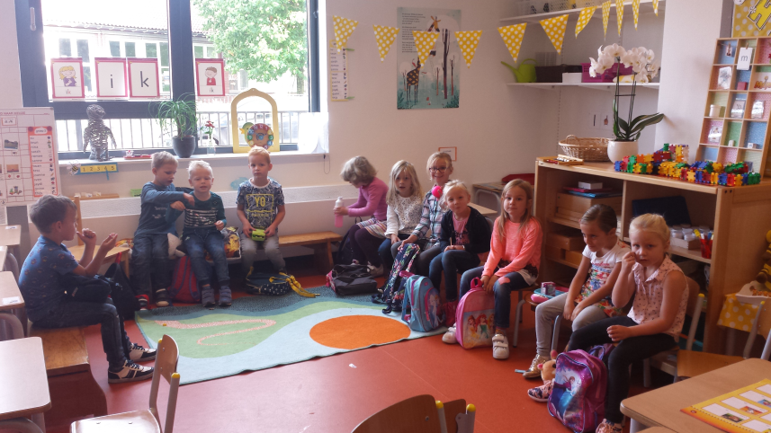
Eten en drinken
* Graag een theedoek meegeven voor de lunch!!

Slide 19
Rapporten en gesprekken
Groep 2 krijgt in februari een rapport.
Groep 3 krijgt in februari en juli een rapport.
Kennismakingsgesprekken op 2 en 3 oktober!!!

Slide 20
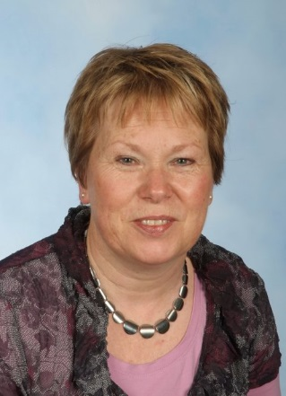
Leerlingenzorg
Onze Ib-er voor groep 2/3 is Siny Van der Woude.
Extra zorg wordt bepaald n.a.v. methode gebonden toetsen en toetsen van de CITO.

Slide 21
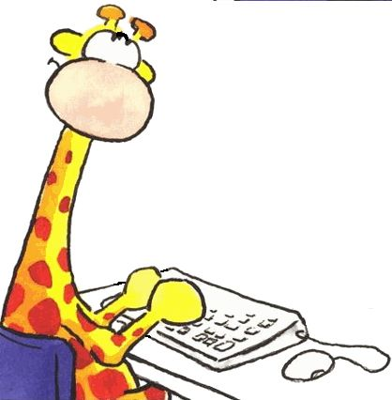
* Binnenkort is er een ouderavond voor alle ouders van groep 3. Dit gaat over het leren lezen van uw kind. Een aanrader!! * De inloop (8.20) voor groep 2 is op dinsdag en vrijdag. * Zijn er kinderen allergisch voor bijensteken? * Zijn er nog kinderen die bij het koor willen?
Een paar mededelingen……

Slide 22
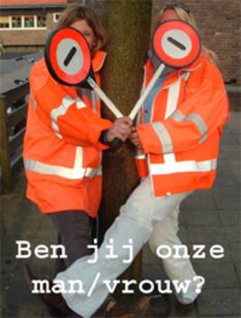
Meld u aan, de kinderen hebben uw hulp hard nodig !!!!!
Van 14.30 tot 14.45 uur
Uw kind blijft even bij juf of meester mocht dat nodig zijn.
U krijgt instructies van de politie.
Hoe meer aanmeldingen hoe minder vaak u aan de beurt bent.
Bijv. Als we 10 ouders hebben is het om de week 1 keer klaaroveren
Als we 20 ouders hebben is het om de 2 weken klaaroveren.
Het wordt gedaan voor de veiligheid van de kinderen!

Slide 23
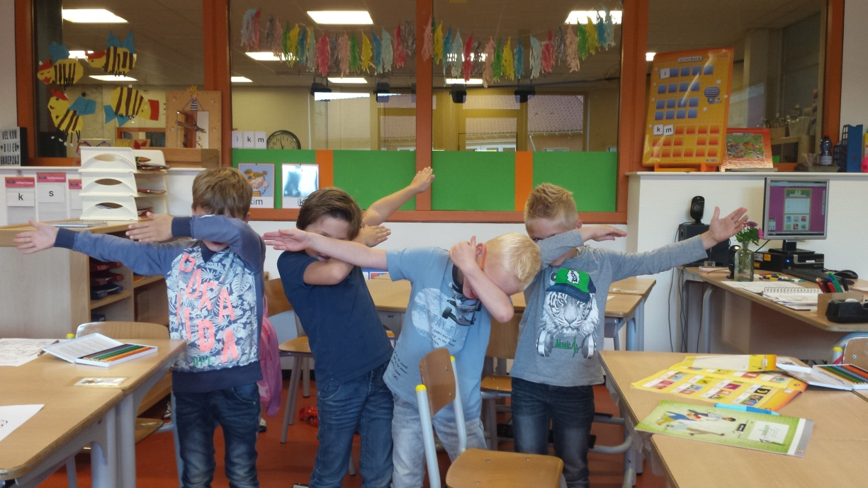
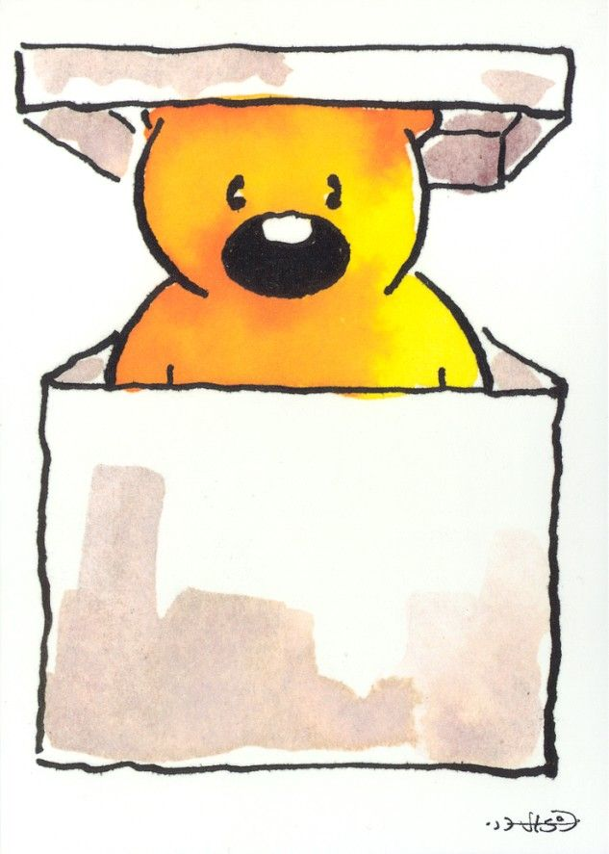
Vragenronde

Slide 24
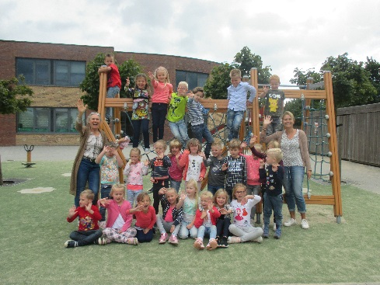
Leuk dat je er was!!
Groetjes van groep 2b en 3b

